Slide 1

HTML CSS
Урок 3
Основы CSS

Slide 2
План урока
Что такое CSS
Синтаксис CSS
Способы объявления CSS
Селекторы

Slide 3
План урока
Основные свойства стилей
Вложенность
Группирование свойств
Приоритеты применения стилей

Slide 4


Что такое CSS

Slide 5
CSS (англ. Cascading Style Sheets — каскадные таблицы стилей) — формальный язык описания внешнего вида документа, написанного с использованием языка разметки.Преимущественно используется как средство описания, оформления внешнего вида веб-страниц.
Простыми словами CSS дополнение к HTML, которое значительно расширяет его возможности.
Notes:
Добавлена анимация “По щелчку”

Slide 6

Синтаксис CSS

Slide 7
Синтаксис CSS
Селектор {
свойство1: значение1;
свойство2: значение2;
}
Пример:
p {
color: blue;
}
Notes:
Добавлена анимация “По щелчку”

Slide 8
Оформление
Селектор {свойство1: значение1;свойство2: значение2;}
Селектор
{
свойство1: значение1;
свойство2: значение2;
}
Notes:
Добавлена анимация “По щелчку”

Slide 9
Оформление
Селектор {
свойство1: значение1;
свойство2: значение2;
}
Notes:
Добавлена анимация “По щелчку”

Slide 10
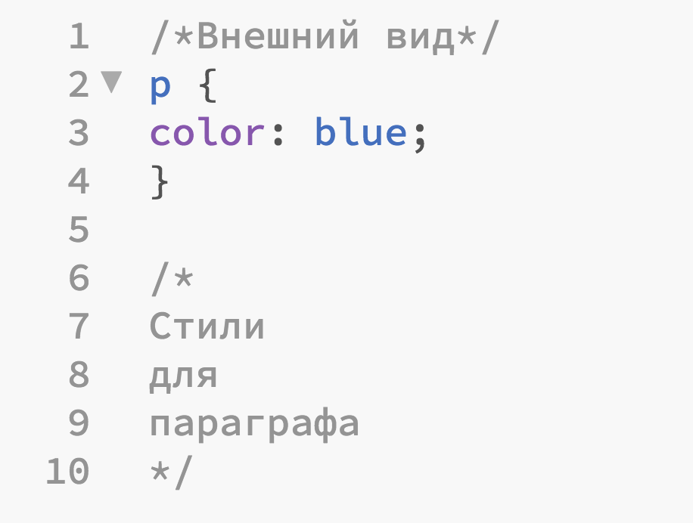
Комментарии
Notes:
Добавлена анимация “По щелчку”

Slide 11
Способы объявления CSS
inline-стили
CSS в разделе head
Подключение внешнего файла

Slide 12
inline-стили
Плюсы:
Можно быстро прописывать стиль для определенного элемента.
Минусы:
Необходимо прописывать стили для каждого тега
Сложно редактировать

Slide 13
Стили в разделе head
Плюсы:
Можно прописывать стили для нескольких элементов.
Минусы:
Необходимо добавлять стили для каждой страницы

Slide 14
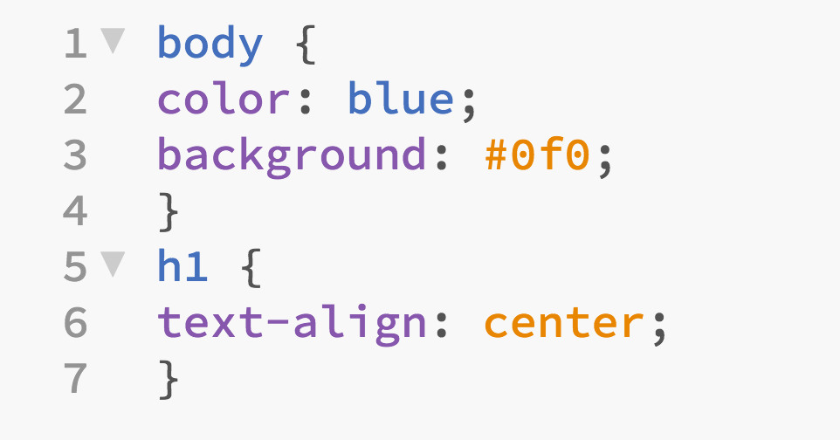
Подключение внешнего файла
Плюсы:
Можно применить стили ко всему сайту
Удобно редактировать
Файл кэшируется

Slide 15
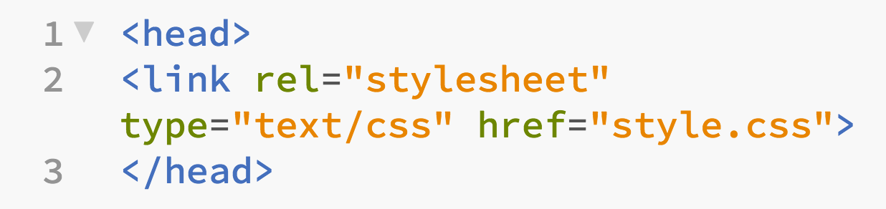
Подключение внешнего файла
index.html

Slide 16
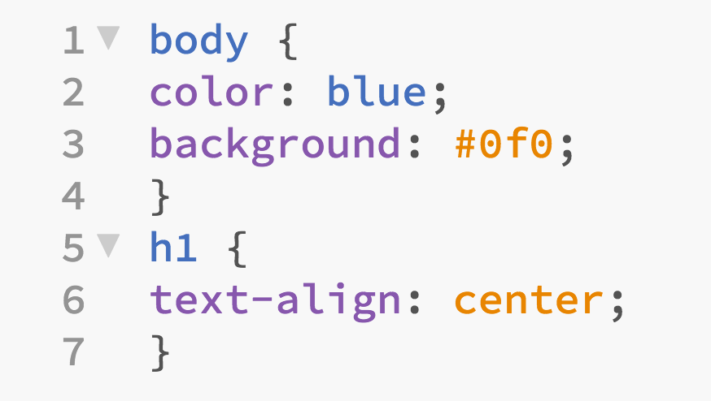
Подключение внешнего файла
style.css

Slide 17

Селекторы

Slide 18
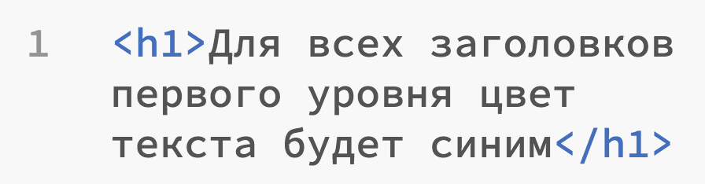
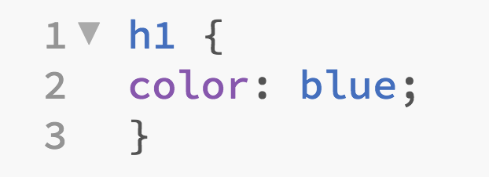
Tags
HTML:
CSS:

Slide 19

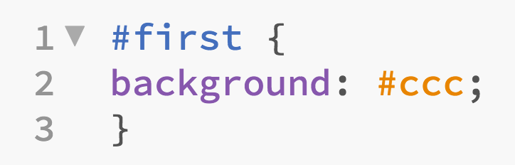
id
HTML:
CSS:

Slide 20
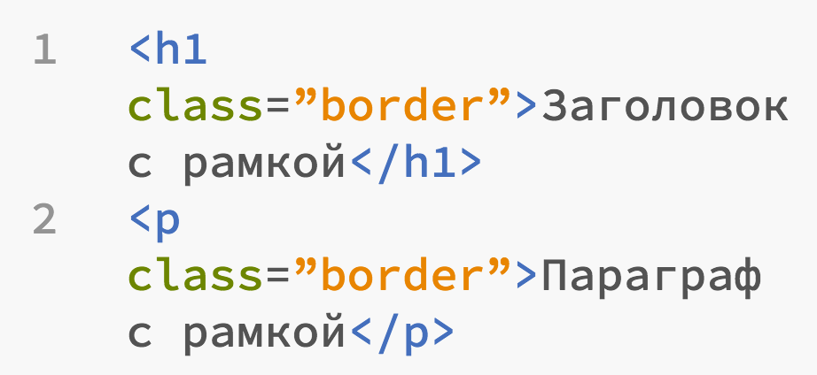
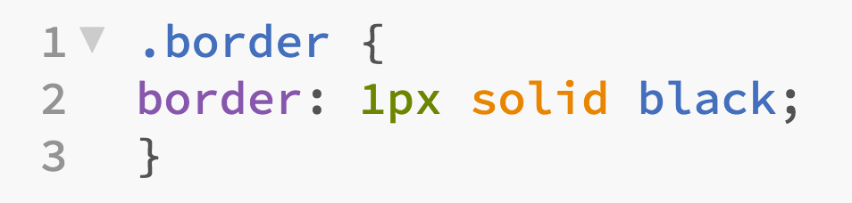
class
HTML:
CSS:

Slide 21
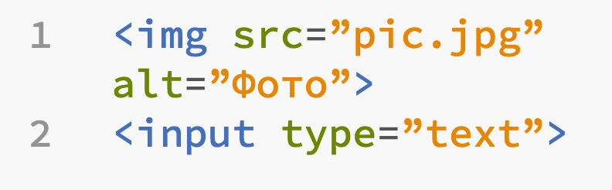
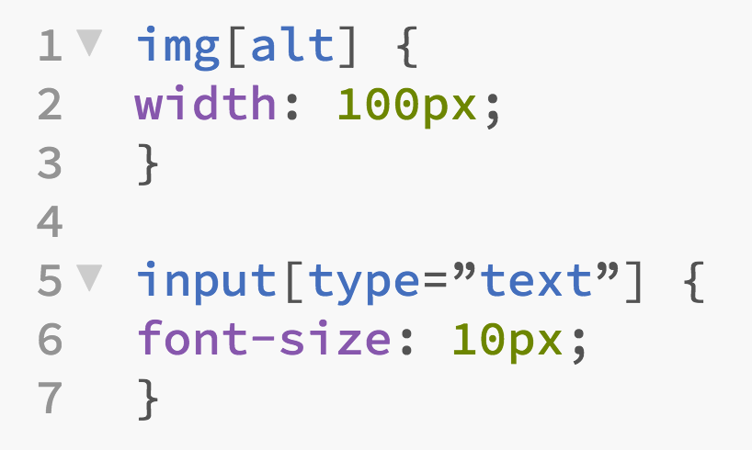
Селекторы атрибутов
HTML:
CSS:

Slide 22

Основные свойства стилей

Slide 23
Единицы измерения в CSS
Относительные:
px - пиксел
% - процент
em – высота текущего шрифта
...
Абсолютные:
cm -сантиметр
mm – миллиметр
in - дюйм
pt - пункт
...

Slide 24
Единицы измерения в CSS
Именованные
Функциональные RGB
Шестнадцатеричные RGB

Slide 25
width, height – ширина и высота
h1 {
width: 300px;
height: 200px;
}

Slide 26
background – фон элемента
background-color: #ff0;
background-image: url(img/foto.jpg);
background-position: top; (bottom | left | right);
background-repeat: repeat-x; (repeat-y | no-repeat);
background-attachment: fixed;

Slide 27
background – фон элемента
Объединенное значение:
background: #ff0 url(img/foto.jpg) top repeat-x;
(любое из свойств может отсутствовать)

Slide 28
border – рамка
border-color: red; (#f00 | RGB(255, 0, 0));
border-style: solid; (dotted | dashed | groove | ridge | solid | double | inset | outset);
border-width: 2px;

Slide 29
border – рамка
(1px 2px) - 1px: верхняя и нижняя, 2px: левая и правая
(1px 2px 3px) - 1px: верхняя, 2px: левая и правая, 3 нижняя
(1px 2px 3px 4px) - 1px: верхняя, 2px: правая, 3px: нижняя, 4px: левая

Slide 30
Добавление рамки
Для создания рамки вокруг текста, изображения или блока используется объединённое свойство:
h1 {
border: 1px solid black;
}

Slide 31
color – цвет текста
color: red;
color: #78fa2e;
color: RGB(34, 21, 56);

Slide 32
font – шрифт текста
font-family: "Times New Roman", serif, Verdana;
serif — шрифты с засечками
sans-serif — рубленные шрифты, без засечек

Slide 33
font – шрифт текста
cursive — курсивные шрифты
fantasy — декоративные шрифты
monospace — моноширинные шрифты

Slide 34
font – шрифт текста
font-style: italic; (oblique | normal | bold);
font-variant: small-caps;
font-weight: bold; (bolder|lighter| 100 | 200);
font-size: 20px; (small | medium | large);

Slide 35
list-style – вид маркера
list-style-type: circle; (disc | square | armenian | decimal)
list-style-position: inside | outside;
list-style-image: url(img/list.png);
list-style: square outside;

Slide 36
Редактирование текста
text-align: center; (justify | left | right);
text-decoration: none; (line-through | overline | underline | none);
text-transform: capitalize; (lowercase | uppercase);

Slide 37

Вложенность, наследование,группирование свойств

Slide 38
Вложенность
Контекстные селекторы
Дочерние селекторы
Соседние селекторы

Slide 39
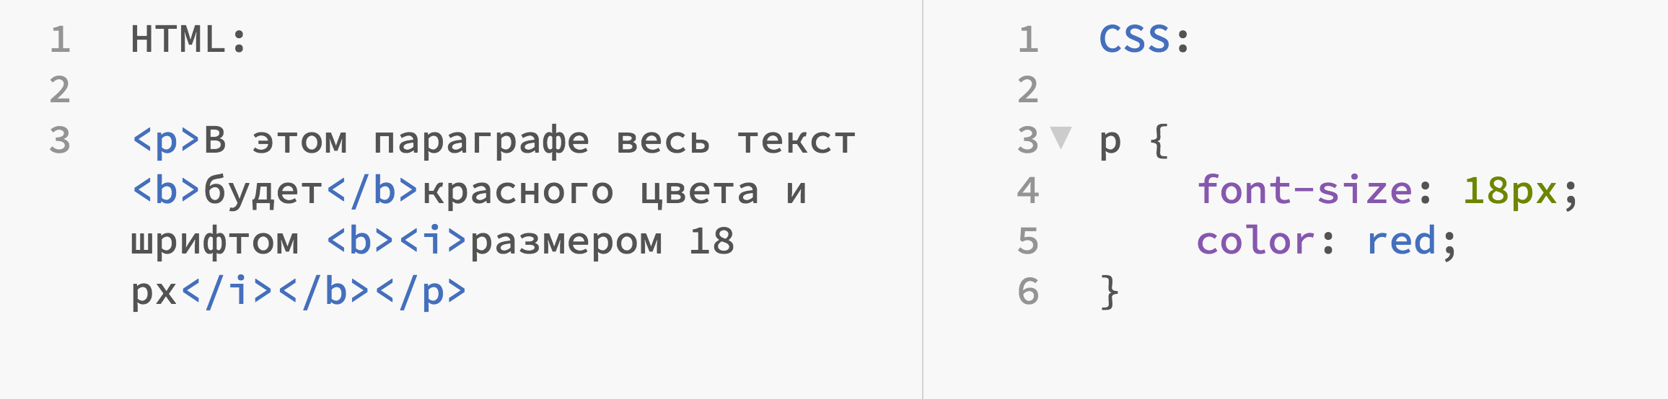
Наследование

Slide 40
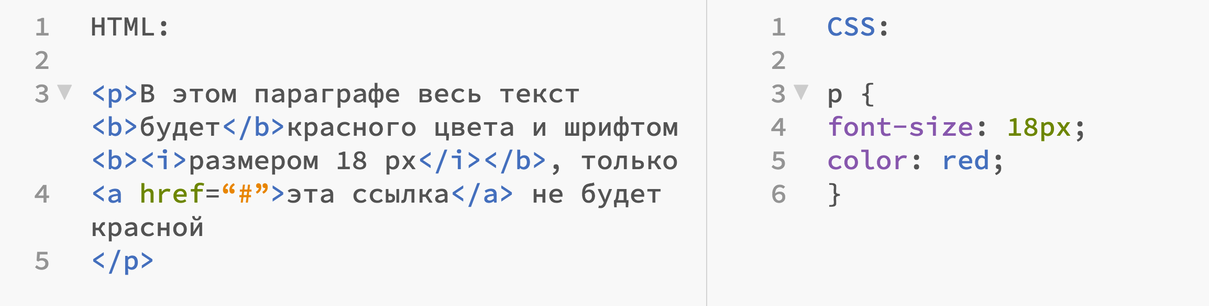
Не все свойства CSS наследуются

Slide 41
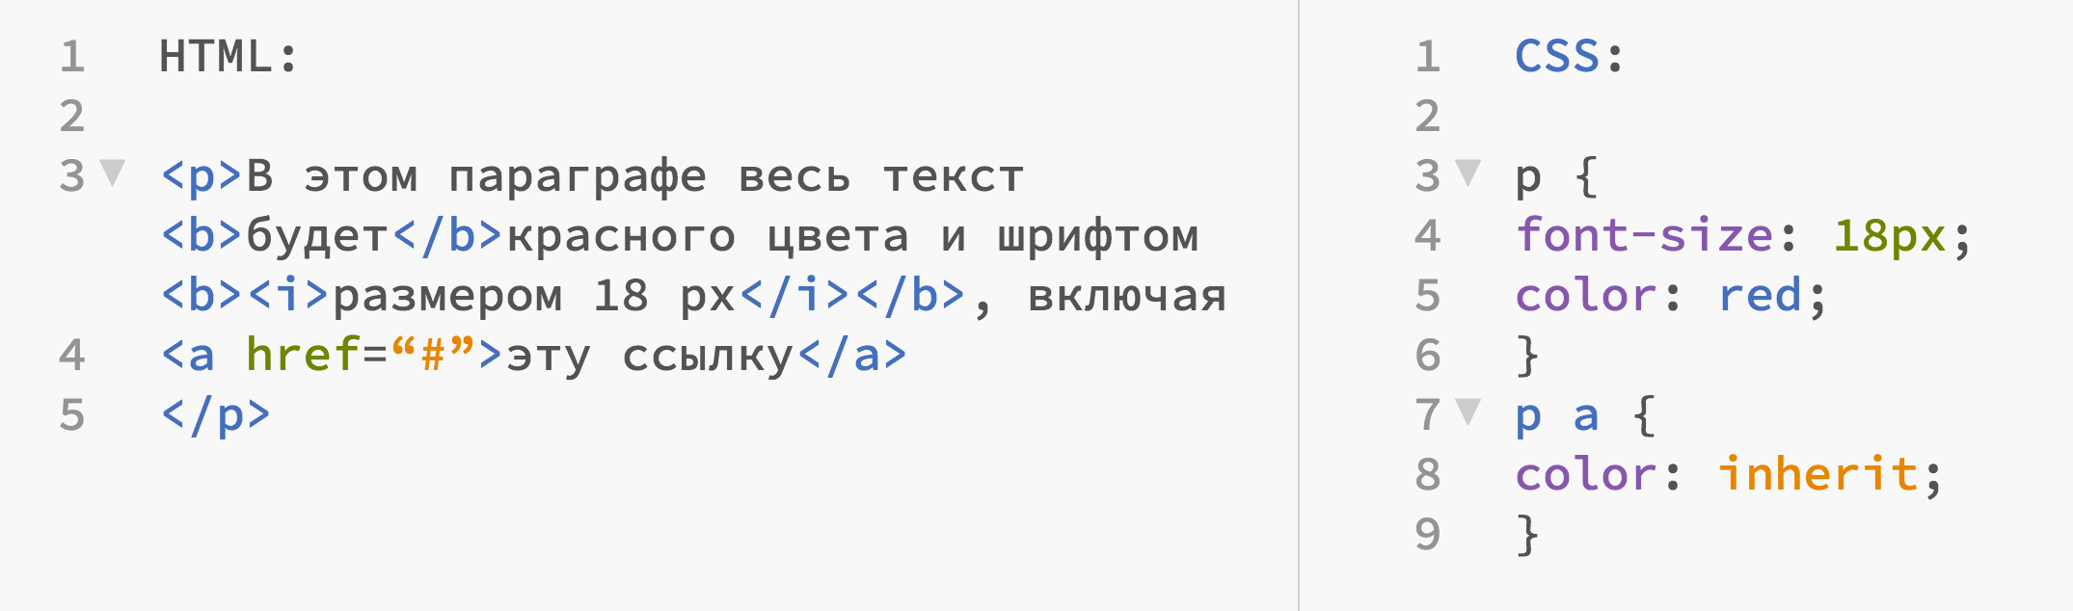
Наследование свойств для ссылок

Slide 42
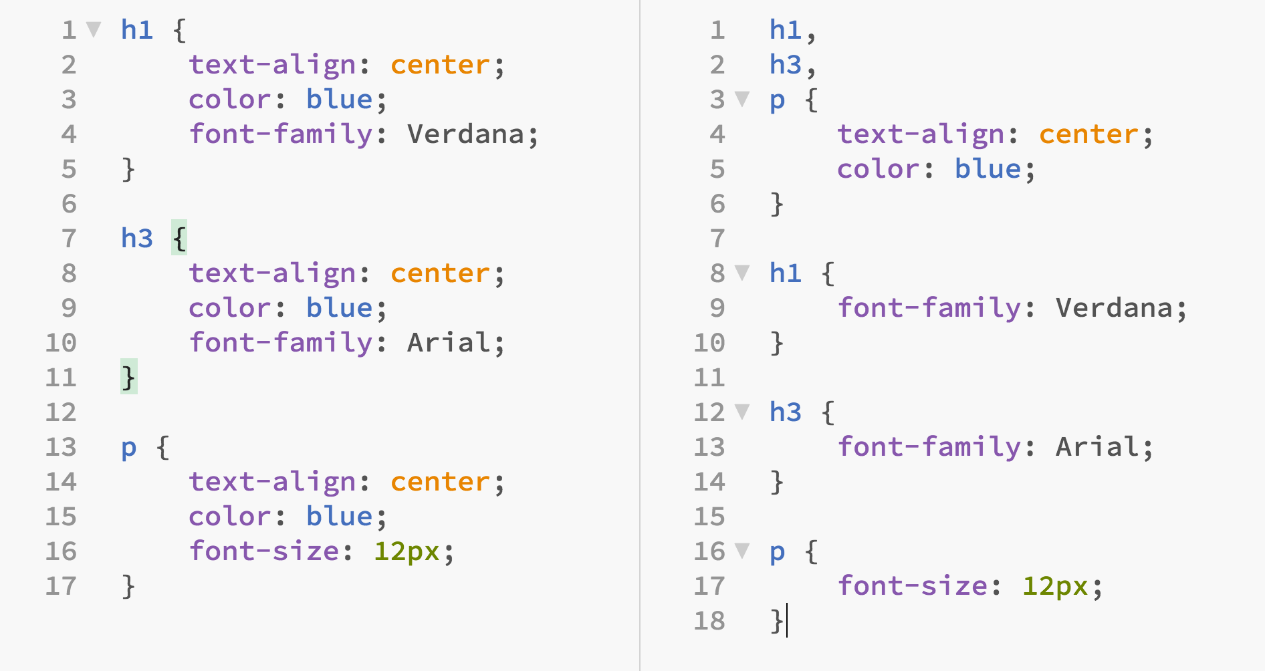
Группирование свойств

Slide 43

Приоритеты применения стилей

Slide 44
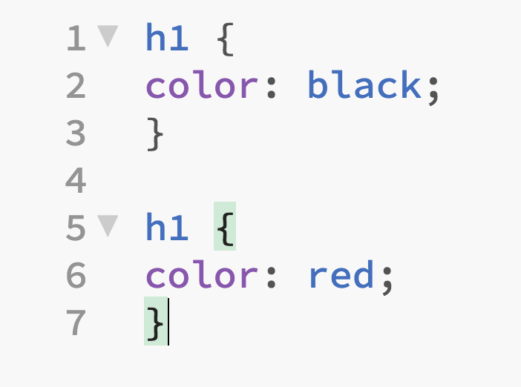
Почему каскадные?
Каскадирование применяется тогда, когда одному и тому же элементу пытаются присвоить разные стили.

Slide 45
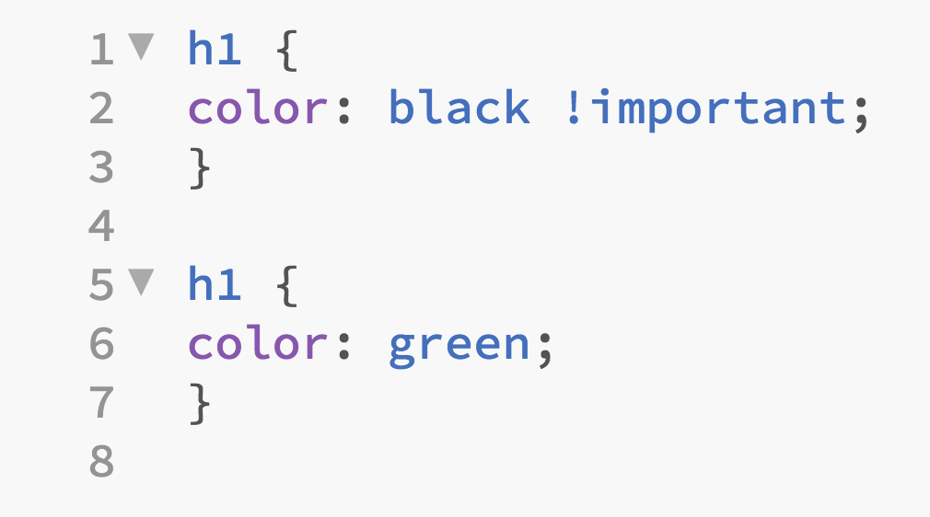
Приоритеты стилей автора
CSS-свойство получает максимальный приоритет в каскаде стилей, при добавлении !important.
Цвет заголовка будет черным.

Slide 46
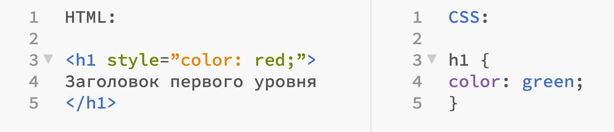
Стиль в теге style
Цвет текста будет красным.

Slide 47
Уровень приоритета селекторов
Стили, заданные в разделе <head>
Стили, во внешних файлах
Наследуемые стили от предков

Slide 48

Вопросы участников ...

